Slide 1
Хајде да поновимо...

Slide 2
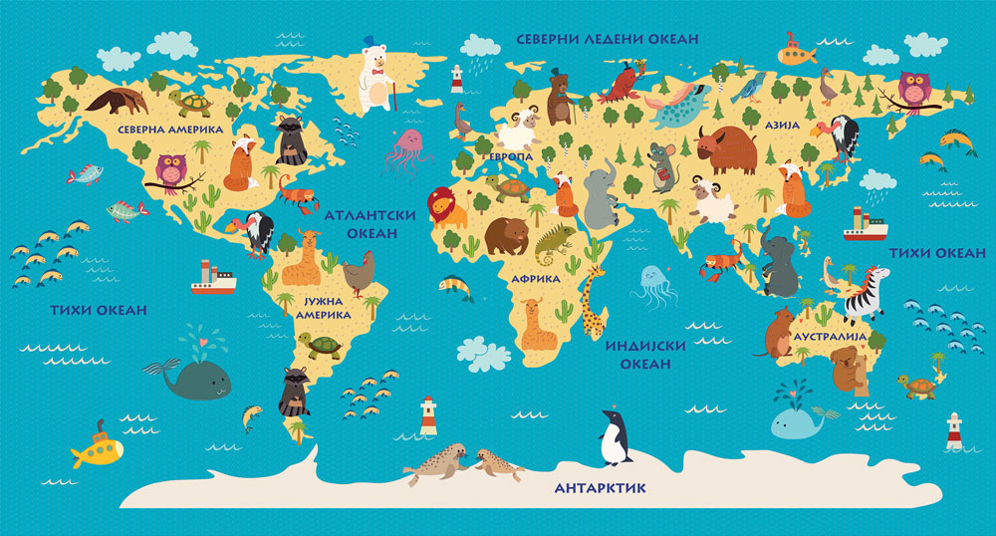
Именуј све континенте:

Slide 3
Покажи северну америку

Slide 4
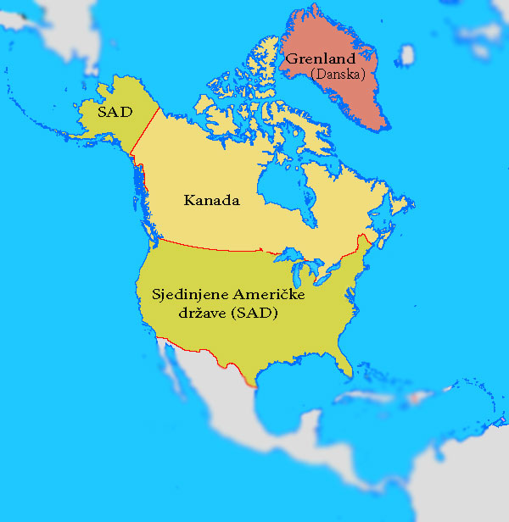
Које су државе у северној америци?

Slide 5
Чија је ово застава?

Slide 6
Обој црвеном бојом све оно што се односи на канаду, а плавом на сад
Јаворов лист САД
Вашингтон
КАНАДА
50 савезних држава Отава

